Slide 1
Reflexe a analýza dat
ZURn6337 Fokusní skupiny

Slide 2
O čem to dnes bude
Reflexe proběhlých FG
Přepis FG
Kvalitativní analýza
  Základní logika
  Teorie
  Poznámky
Tematická analýza a analýza „Zakotvenou teorií“
  Základní logika a původ
  Logika použití
Analýza „v ruce“, analýza s použitím softwaru

Slide 3
Reflexe FG
Co se povedlo a proč?
Co se mohlo být lépe a proč?
Náhradnictví
Dobrá nálada
Motivovaný účastníci
Otevřenost (zkušenost realizátorek)
Útulný prostor
Delší úvod
Aktivita – řada
  Zprůměrovaná zkušenost
  Málo místa
Profesionalita

Slide 4
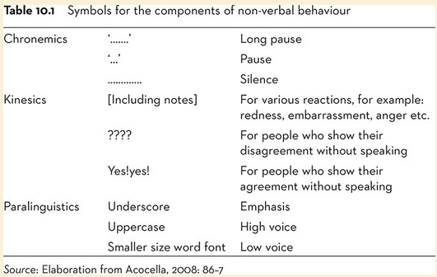
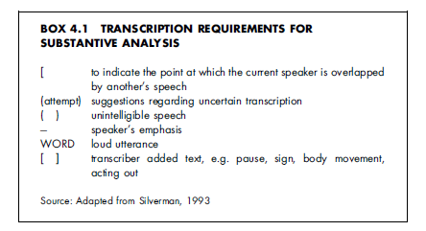
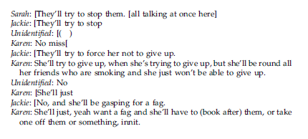
Přepis skupinové diskuse
Hlavní analytický materiál (zdroj dat)
Náležitosti:
  Hlavička nebo alespoň reference na údaje ze zápisu
  Obsah
    Téměř vždy nutné vyčerpávajícím způsobem (bez redukce!)
    Konzistentní styl, grafická úprava, struktura, značkování
    Obsah, způsob a tón mluvy (nese význam nebo kontext)
    Nonverbální komunikace
    Kontext (vyznané události, intervence)
    Použité materiály/aktivity (podnětové, ilustrační, popis principu aktivity)
    Doplnění/vyznačení nejasností (nesrozumitelné pasáže, nejistota ohledně výroků,…)
  Značkovací systém velmi různorodý, důležitá konzistence
    Tučné písmo
    Kurzíva
    Podtrhávání
    Závorka (typicky pro nejasné pasáže, nebo doplnění kontextu)
    Odsazení
    Interpunkce a jiné znaky

Slide 5
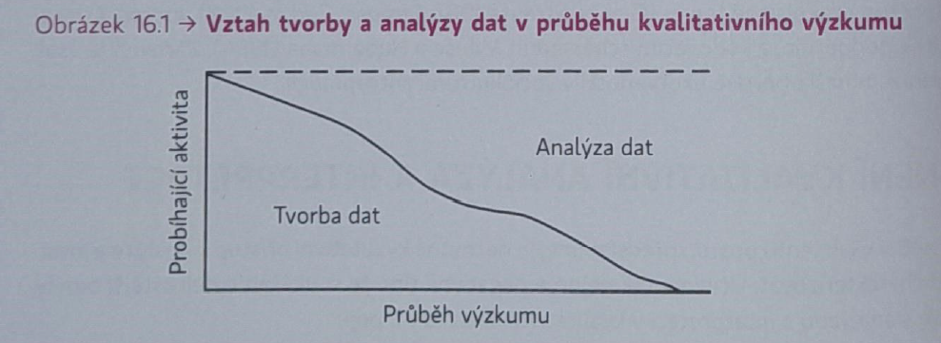
(Kvalitativní) Analýza
Základní teze
Nejde o četnosti (ty jsou spíše kontextuální informací), jde o smysl a významy
Žádná analýza není objektivní
Analýza nezačíná až po dokončení sběru dat
Analýza bez interpretace je nemožná a k ničemu

Slide 6
(Kvalitativní) Analýza
Logika
Základní kroky
Dva úzce propojené procesy kvalitativního výzkumu
Analýza
  prostředek redukce dat -> závěry
  za účelem dosažení interpretace
  „vytváří příběhy“
Interpretace
  prostředek a způsob vysvětlování závěrů
  vytváření významu
  „definuje způsob, jak příběhům rozumět“
Kroky analýz nutně nejsou lineární (opakovaný návrat, „přeskakování“)
Produkce dat
Zhmotnění dat (záznam)
Vizualizace dat (přepis, poznámky)
Pročítání
Zapisování (poznámek, kódů, popisků)
  Fixuje intersubjektivní porozumění
  Fixuje stabilitu v čase
Redukce (kódování, kategorizace, dekompozice)
Porovnávání (aktérů, promluv, činností, událostí, situací, kódů, poznámek)
Pojmenovávání (souvisí se zapisováním a redukcí, vyšší úroveň abstrakce)
Interpretace

Slide 7
(Kvalitativní) Analýza
A teorie
Vždy nějaká hraje roli (epistemologie, VP, VO, metoda, „vztažnost k hodnotám“, krajina významů)
Při analýze se často kombinují dva přístupy:
  Deduktivní: Kóduji a kategorizuji segmenty za pomoci pojmů z literatury („mám koncepty“ a “hledám pro ně segmenty“).
  Induktivní: Při kódování a kategorizaci segmentů konzultuji s literaturou a upravuji nebo zpřesňuji názvy a vztahy.

Slide 8
Analýza
Poznámky
Úvahy, nápady, otázky a předběžné závěry týkající se dat a jejich segmentů
Obsah segmentů, dokumentů, popisky kódů, témat/kategorií
Typy:
  Interpretativní: zaměřené na podstatu, závěry a vysvětlení
  Teoretické: zaměřené na teoretické koncepty, teorie, teoretiky/čky a jejich užití
  Metodologické: zaměřené na proces výzkumu, limity, charakteristiky účastníků a výzkumného prostředí
  Reflexivní: zaměřené na vlastní pozici a její reflexi (hodnoty, rozhodnutí, pocity)
Dělejte je zevrubně a vždy (potom nebo „to si budu pamatovat“ neexistuje!)

Slide 9
Dva typy analýz
Tematická a Zakotvená teorie
Běžně používané
Flexibilní použití (poměrně „volnomyšlenkářské“ ve vztahu k předpokladům a práci s daty)
Bez epistemologického „baťůžku“
  (Kritická) Diskurzivní analýza: Foucaultovské pojetí moci, analýza moci a jejího výkonu
  Narativní, Biografická analýza: nevhodné pro skupinové diskuse, důraz na kontinuitu vyprávění a individuální biografii
  Konverzační analýza: realita konstruována skrze konverzace, jazykově analytická, někdy problém s etikou (etnomentodologie)
  (Interpretativní) Fenomenologická analýza: fenomenologie, procesy „uzávorkování“ a hermeneutického kruhu

Slide 10
Dva typy analýz
Tematická
Zakotvená teorie
První užití nejasné (19. stol, 70. léta, přelom milénia)
Braun & Clarke (2006): systematizace a zpřístupnění
Jedna z nejpoužívanějších a nejoblíbenějších analýz, progresivní vývoj (Braun & Clarke, 2022)
Postup většiny ostatních analýz (spor o svébytnost)
Velmi vhodná pro začínající výzkumnice/íky, neakademické výzkumy
Aplikovatelná na jakýkoliv typ dat, přístupná, otevřená invenci
Poprvé použita Anselmem Straussem a Barney Glaserem pro výzkum umírání Awareness of Dying (1965) -> úspěch -> (1967) The Discovery of Grounded Theory
Rozdílnost pohledů vede v 70. a definitivně v 90. letech k rozštěpu na dva proudy (Strauss & Corbin, 1999 sevřenější a akademičtější)
Progresivně se vyvíjí i „liberalnější proud“ (Charmaz, 2014)
Velmi používaná metoda, často ale v omezené variantě (jen kódovací a částečně interpretační mechanismus, což připouští !, viz (Strauss & Corbin, 1999: 65))
Ideálem je totiž vytvoření kompaktní a nové teorie (!) o výskytu a fungování jevu, což je obtížné
Vhodná jak pro začínající tak zkušené výzkumnice/íky, spíše akademický výzkum.
Výhoda i nevýhoda: méně přístupná, rigoróznější, až přílišný důraz na indukci.

Slide 11
Tematická analýza (Braun & Clarke, 2022)
Základní logika
Metoda pro identifikaci, analýzu a reportování vzorců v datech, ale i prostředek k interpretaci.
Data „sama nic neříkají“, nutnost interpretovat.
Indukce i dedukce
Literatura/teorie kdykoliv
6 kroků analýzy

Slide 12
Tematická analýza
Základní pojmy
Kód/y: Základní jednotka vymezující základní vlastnost segmentu dat. Může fungovat sémanticky („nesplněná zkouška“) nebo obsahově/konceptuálně (neúspěch), záleží na přístupu (induktivní, deduktivní) nebo počtu průchodů.
Téma/ta: „něco důležitého“ a opakujícího týkajícího se VO – vzorec v datech vypovídající o významu v nich. De facto specifické zřetězení kódů opatřené interpretací. Detailně vypovídá o „dění v datech“. Cílem analýzy je mít jedno „latentní“ (ústřední) téma nebo sérii „menších“ (pro explorační výzkum).
Prevalence: významnost obsažená v datech (nejde o konkrétní číslo, ale o obecné vyjádření četnosti nebo důležitosti – „většina“, „mnoho“, „nejdůležitější“…

Slide 13
Tematická analýza
První krok
Seznámení/seznamování se s daty
  Detailní (často opakované) čtení
  Probíhá již při přepisu, ale „vážně“ začíná až po jeho dokončení
  Po jednotlivých datových jednotkách (rozhovor, FG, článek, obrázek)
  Základní operace: poznámkování
    Velmi otevřené, cokoliv důležitého nebo významného, volná forma
    Často na úrovni „o něco úspornějšího“ převyprávění podstaty segmentu dat
    Nejít jen pro „věcné“ stránce (předmětu výzkumu), ale i po všech ostatních okolnostech

Slide 14
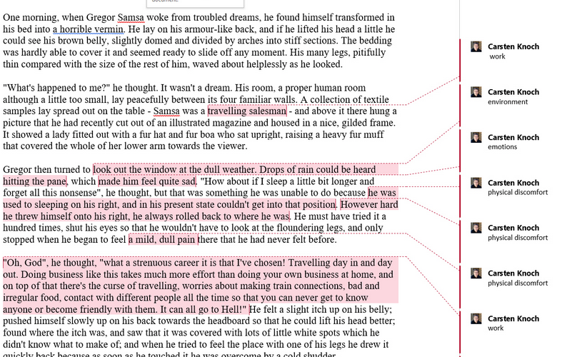
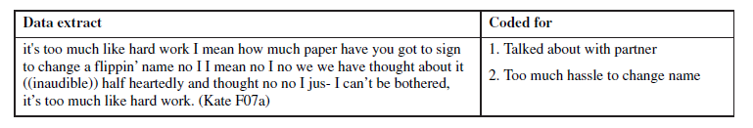
Tematická analýza
Druhý krok
Generování úvodních kódů
  První úroveň redukce a segmentace (dekompozice dat)
  Snižujeme bohatost úvodních poznámek (ponechat je!) na minimální úroveň
  Umožňuje sdružovat několik segmentů pod jeden kód
  Umožňuje jeden segment opatřit několika kódy
  Je možné začít jak induktivně tak deduktivně (nakonec použijete oba přístupy)

Slide 15
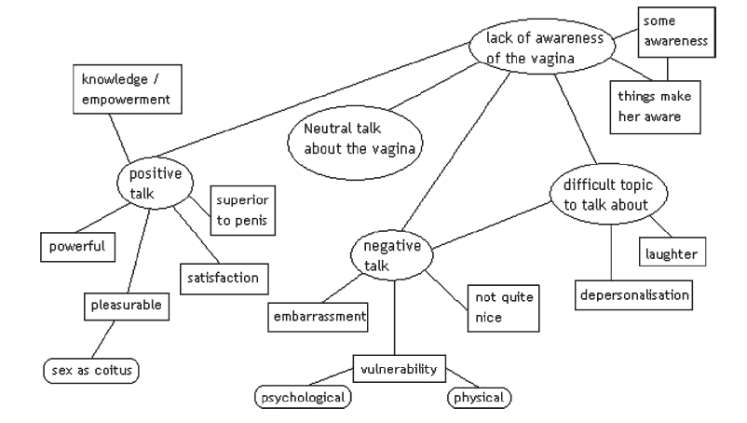
Tematická analýza
Třetí krok
Hledání témat
  Druhý stupeň redukce dat
  Ideálně když máme (prozatímně) kompletně nakódovaný soubor
  Procházení kódů a hledání struktury
    Podobnost/rozdílnost
    Obecnost/konkrétnost
  Dobré pomůcky: schémata, myšlenkové mapy apod.
  Cíl: redukovat množství kódů (stanou se součástí většího analytického celku) a vnést mezi ně vztahy -> vytvořit pracovní analytické schéma témat
  Je možné vytvářet i subtémata (obecnější, než jen kód, ale méně než téma)
  Některé kódy nikam nesedí (odkládání bokem pro další zvážení)

Slide 16
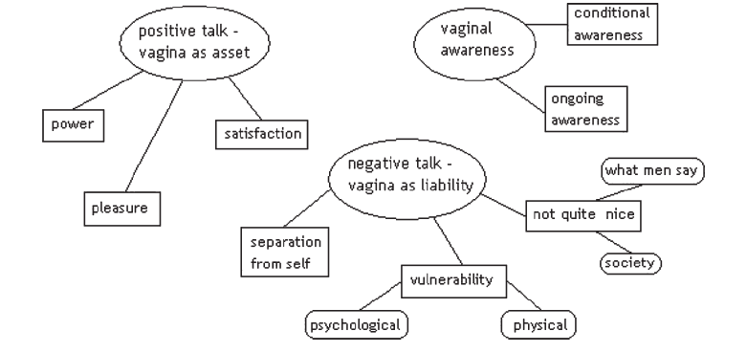
Tematická analýza
Čtvrtý krok
Revize témat
  Dobré činit s mírným odstupem
  Posouzení soudržnosti a bohatosti témat a subtémat
    Téma málo bohaté: nedostatek kódů/subtémat
    Téma nesoudržné: subtémata/kódy spolu vhodně nekomunikují, netvoří celek
  Klíčem je vnitřní homogenita a vnější heterogenita témat
    Kontrola kódů v subtématech a tématech
    Kontrola vztahů mezi tématy a subtématy
    Doplnění kódů z kategorie „různé“ (nevytvořily nové struktury?, nenarušily současné schéma?)
  Neopakujte donekonečna

Slide 17
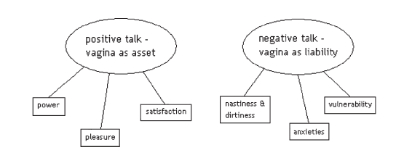
Tematická analýza
Krok pět
Definování a pojmenování témat
  Nalezená témata bodu čtyři nejsou konečný výsledek!
  Jde o poslední krok, kde jde sice o obsah dat, ale daleko více jde o jejich implikace (co znamená povaha témat a jejich spojení).
  Je třeba je pojmenovat tak, aby dávala ucelenou odpověď na položené výzkumné otázky.
  Nejde jen o popis obsahu dat, ale příběh o jevu, který zkoumáme – o jeho povaze (obsah) a implikacích (význam)
  Pokud je témat více, je třeba popsat je také zastřešujícím způsobem
  Samotné názvy témat by měly být co nejvíce úsporné a výstižné

Slide 18
Tematická analýza
Krok šest
Psaní zprávy
  Nejabstraktnější úroveň analýzy, vysoce analytická a interpretativní, „surových dat“ je v textu minimálně
  Zahrnuje zprávu o nalezeném „příběhu“ tvořeném tématy, jejich obsahy a jejich spojitostmi a implikacemi
  Vhodné ilustrace nejcharakterističtějších momentů dat (výňatky z diskusí)
    Síla není v množství
    Sám výňatek nenahrazuje interpretaci výzkumníka/ce
  Interpretace buď přímo zahrnuje explikaci toho, proč tematická struktura vypadá zrovna takto (počet témat, charakter vztahů, podobnosti a rozdílnosti významů apod.), nebo může být předmětem reflexivní samostatné části.

Slide 19
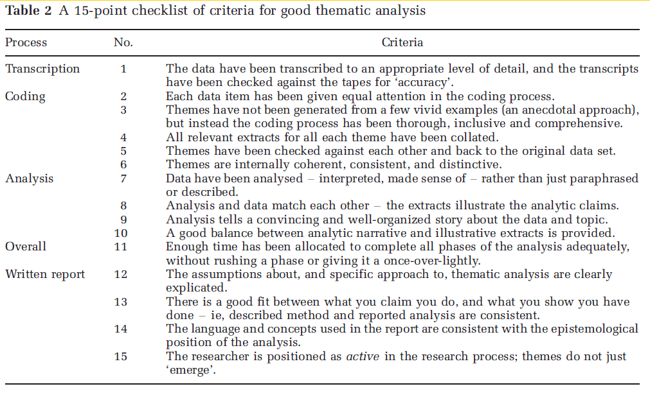
Tematická analýza
Checklist

Slide 20
Tematická analýza
Chyby
„Nalezená“ témata odpovídají jednotlivým účastníkům: Analýza není dokončena, jde nám o fasety intersubjektivního významu, ne individuálních smyslů.
Jde o sbírku výňatků: Data sama neříkají co si o nich myslet, to dělají až vyšší úrovně analýzy, které zjevně nebyly provedeny.
Sbírka témat ve stylu „…a další vlastnost“: Analýza není dokončena, nalezení a vyložení témat bez jejich sofistikovaněji strukturace v arbitrárním pořadí není dobrý výsledek.
Výňatky neilustrují vhodně interpretační text: buď v analýze nebyla věnovaná pozornost alternativním významům, nebo jsou data chudá (prezentuje se to, co je po ruce), nebo nebyly dostatečně kvalitně provedeny finální kroky analýzy

Slide 21
Zakotvená teorie
Základní logika a pojmy
Poměrně sofistikované názvosloví (očekává se při použití metody) a sevřený průběh
  Teoretická citlivost: vše, co si výzkumník s sebou nese do terénu i do analýzy (své předpoklady, hodnoty, úsudky a teoretické znalosti) - bez ní by nebyla analýza možná
  Teoretické vzorkování: úprava zdrojů dat (typicky osoby nebo materiál) nebo úhlů pohledu na základě zjištění z průběžné analýzy.
  Teoretická saturace: situace, kdy se v datech již neobjevují nové vzorce (ideální stav pro vybudování v datech zakotvené teorie).
  Pojem: označení přidělené segmentu dat
  Kategorie: třída/shluk pojmů
Tři úrovně kódování (nejde o zcela oddělené aktivity, v čase se mohou různě vracet):
  Otevřené kódování
  Axiální kódování
  Selektivní kódování

Slide 22
Zakotvená teorie
Otevřené kódování
První stupeň analýzy: označování a kategorizace pojmů (vlastně jde o přiřazování pojmů, tedy „kódů“ segmentům dat a jejich shlukování)
Cílem je segmentovat a redukovat data
Při čtení dat neustále odpovídáme na otázku, „Co se tady děje?“
Vhodné užívat maximálně několikaslovné pojmenování pojmů
Výsledkem je seznam pojmů, které označují různé záležitosti (strach, nadšení, redakční dozor, domácí úlohy)
Následně tyto pojmy porovnáváme s ostatními na základě podobnosti nebo rozdílnosti (např. strach a nadšení mohou být emoce při výkonu praxe), tak vznikají kategorie
Kategorie by měly být tvořeny co nejhomogennějším shlukem pojmů
Pojmenování kategorii může být v úvodu dost deskriptivní, ale obecnější a abstraktnější než názvy samotných pojmů
  Lze je vyvodit z dat (indukce): lze použít i „in vivo“ jazyk účastníků/ic
    Klad: Nic důležitého neunikne
    Zápor: Těžko se hledá obecnost
  I z literatury (dedukce)
    Klad: Pomáhá s interpretací
    Zápor: Omezuje imaginaci

Slide 23
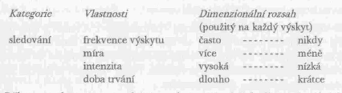
Zakotvená teorie
Otevřené kódování
Kategorizací (vytvářením kategorií) přiřazujeme pojmům jejich
  Vlastnosti: povaha
  Dimenze (rozsah): valence, jednotka

Slide 24
Zakotvená teorie
Axiální kódování
Postup dalšího rozvíjení vzniklých kategorií za účelem jejich bližší specifikace pro pozdější spojování do obecnějších ceků
Druhá úroveň kategorizace, abstrakce a redukce dat
Přiřazujeme kategoriím (shlukům pojmů) komplexní „vějíř“ vlastností (tvoříme subkategorie):
  Příčinné podmínky: události nebo dění vedoucí k nějakému účinku nebo jednání (prvotní příčina), někdy může tuto roli hrát kontext – „kvůli, když, zatímco, od té doby, následkem“
  Kontext: vlastnosti jevu definované pozicí na ose vlastností a dimenzí, soubor podmínek pro výskyt nebo absenci
  (Strategie) jednání a interakce: aktér a jeho aktivita a činnost ve vztahu k okolí (vždy nějaké ego a protějšek, má nějaký vývoj v čase, má cíl=smysl, je záměrné nebo nezáměrné, má aktuální nebo neaktuální důsledky, zasahují do něj intervenující podmínky) – slovesa nebo přechodníky činné („pracovat, zjistit, snažit se, držet se“)
  Intervenující podmínky: obecné usnadňující nebo znesnadňující vlivy pro dané jednání v daném kontextu (čas, prostor, kultura, socioekonomické postavení, technika, historický kontext, individuální biografie)
  Následky: Dopady, důsledky, účinky jednání (mohou v jiném kontextu být příčinnými podmínkami)

Slide 25

Zakotvená teorie
Axiální kódování
Postupujeme podle tzv. paradigmatického modelu
  Jev je nějaká ústřednější kategorie otevřeného kódování
  Jev je v tomto případě kategorie emoce při výkonu praxe
  Subkategorie jsou vzájemně tvořeny kategoriemi z otevřeného kódování
  Výsledkem je jakási síť vzájemně propojených kódů, které se specifikují
  Jedna kategorie (která se tím stává subkategorií) tedy zaujímá různou pozici podle toho, s jakou jinou kategorií je spojena
Pozor na nekonečné hledání spojitostí všeho se vším (některé spojitosti prostě nejsou důležité), zejména u komplexních dat (možná máte málo kategorií (znovu otevřeně kódovat)
Dávejte pozor na opakující se pravidelnosti
Střídejte induktivní a deduktivní způsob práce, kreslete si diagramy, klaďtě si jednoduché otázky po spojitostech a odpovídejte na ně krátkými odstavci definujícími vztahy v paradigmatickém modelu
Zde může končit užití jako alternativa tematické analýzy

Slide 26
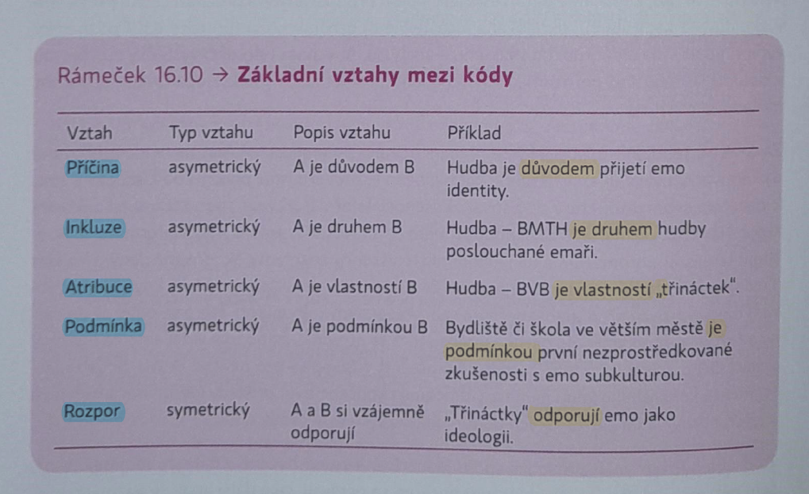
Analýza
Selektivní kódování
Pomůcka pro uvažování nad vztahy (Heřmanský, M. (2019). Analýza a interpretace dat v kvalitativním výzkumu. In Metody výzkumu ve společenských vědách (pp. 415–444). FHS UK.)

Slide 27
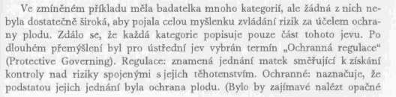
Zakotvená teorie
Selektivní kódování
Poslední úroveň abstrakce a zároveň integrace za účelem interpretace.
Dílčí výsledky paradigatických modelů integrujeme do uceleného celku
Rozhodnutí o finálním spojení kategorií a interpretaci tohoto spojení
  Sepsání odstavce textu, který bohatě a hutně popisuje hlavní příběh v datech (tzv. kostra příběhu)
  Na základě tohoto označíme kategorie, které zahrneme do finálního modelu (teorie)
    Vybereme jednu centrální, kolem které postavíme několik vedlejších (ty tvoří její rozvedení, barvitost, dimenze a okolnosti)
    Pokud jednu hlavní nejsme sto vybrat, musíme zastřešující hlavní tezi příběhu pojmout narativně (hlavních kategorií pak bude několik)
    Postupujeme opět pomocí paradigmatického modelu
  Když se nedaří: bavte se s okolím – vyložte to jako babičce nebo dědečkovi

Slide 28
Zakotvená teorie
Selektivní kódování
Cíl: Vytvoříme ideálně jeden obecný hypotetický paradigmatický výrok, který by měl následně pokrýt cca všechna naše data (zakotvíme teorii).
Pokud nám nějaké kategorie nebo jejich dimenze narušují odpověď, je možné, že:
  Jde o liminální (mezní) situaci, která spadá na pomezí dvou kategorií: pak tento případ v tomto smyslu zahrneme do interpretace
  Jde o „úleťáka“: může být extrémním projevem nějaké (intervenující) podmínky, popíšeme tuto podmínku.
Dolaďujeme finální drobné nepřesnosti

Slide 29
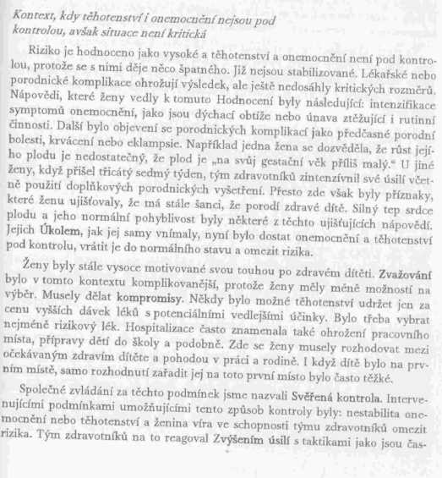
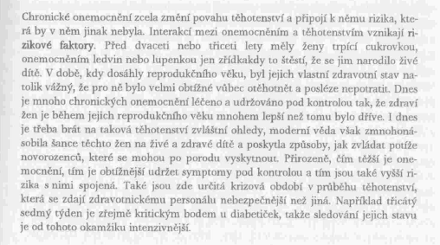
Zakotvená teorie
Selektivní kódování
Příklad výsledku

Slide 30
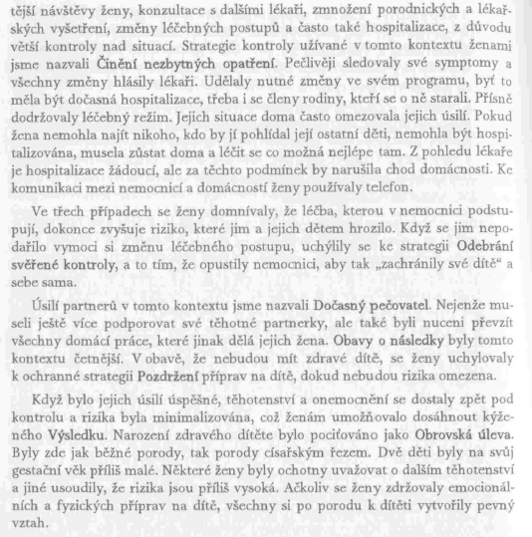
Zakotvená teorie
Selektivní kódování
Příklad výsledku (pokračování)

Slide 31
Analýza
Typy provedení
Vlastnosti | „V ruce“ | Software
Povaha | Papír, barevné tužky, štítky | PC
Předpoklady | Hodně prostoru, vzdušné formátování textu a okrajů | Software a obeznámenost s ovládáním, větší monitor/display
Výhody | Jednoduchost činnosti | Práce odkudkoliv
 | Fyzický přehled | Prohledatelnost a škálovatelnost dat
 |  | Neomezený prostor
 |  | Flexibilita práce s daty (barvy, úpravy)
 |  | Vytváření výstupů (grafické, tabelované)
 |  | Počítání analýz (shoda kodérů apod.)
Nevýhody | Málo prostoru pro chybu nebo flexibilitu (barva, pojmenování kategorie, špatné zařazení) | Nákladnost
 | Nároky na disciplínu při nakládání s daty (promíchání, ztráta) | Nepřehlednost
 |  | Nutnost znalosti práce

Slide 32
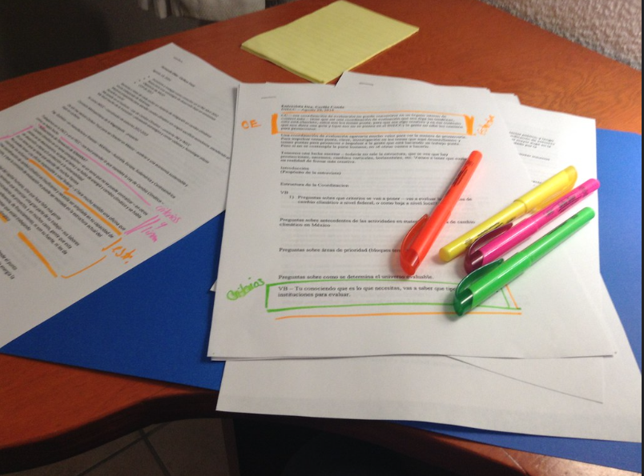
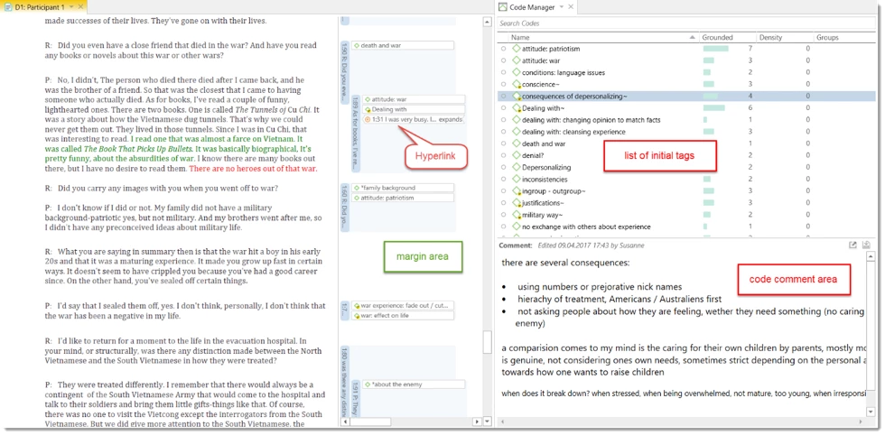
Analýza
„V ruce“
Software
Atlas.ti (Studio 5.27), QDA Miner (Lite verze free)
Další: NVivo, CAQDAS, Max QDA
https://www.flickr.com/photos/rolexpv/14948000998/in/photostream/

Slide 33
O čem to dnes bylo
O úspěších i limitech vašich FG
Jak na přepis FG
Jak analyzovat data FG
  Užití Tematické analýzy a Zakotvené teorie
O analýze s fixy i jedničkami a nulami

